Slide 1
CHÀO MỪNG
các con
Tham dự tiết học

Slide 2
3 cây kẹo mút
Cả lớp vỗ tay chúc mừng
Được 1 điểm thưởng
1 gói bim bim
Chúc bạn may mắn lần sau
8 điểm

Slide 3
Đê-mô-crit
Câu 2: Nêu cấu tạo của nguyên tử?
Nguyên tử gồm:
+ Hạt nhân ở tâm nguyên tử mang điện tích dương
+ Các electron mang điện tích âm.
Câu 3: Theo Bo, các e chuyển động xung quanh hạt nhân theo từng lớp khác nhau. Lớp electron trong cùng chứa tối đa bao nhiêu electron?
2 electron

Slide 4
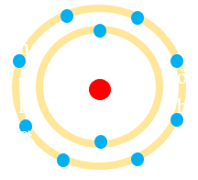
Cho mô hình nguyên tử Neon
2 lớp electron
Câu 5: Cho biết số electron của mỗi lớp
+ Lớp trong cùng (lớp thứ nhất) có 2 electron
+ Lớp thứ 2 có 8 electron
Câu 6: Lớp electron nào chứa số electron tối đa
Cả hai lớp

Slide 5
III.
CẤU TẠO NGUYÊN TỬ

Slide 6
Thảo luận
Hoàn thành
nội dung 1 trong PHT

Slide 7
NGUYÊN TỬ
……………
Mang điện tích……
tạo bởi hạt
(nêu tên, kí hiệu, điện tích)
…………………………………
……………………………………………………………………
Đặc điểm
Cấu tạo,
gồm
+ Kích thước: …………………
+ Điện tích:……………………
……………
Mang điện tích……
tạo bởi hạt
(nêu tên, kí hiệu, điện tích)
…………………………………
……………………………………………………………………
Số ….. = Số …..

Slide 8
Thuyết trình
Cấu tạo
nguyên tử

Slide 9
NGUYÊN TỬ
Hạt nhân nguyên tử
……………
Mang điện tích……
tạo bởi hạt
(nêu tên, kí hiệu, điện tích)
…………………………………
……………………………………………………………………
Đặc điểm
Cấu tạo,
gồm
Dương
Vô cùng nhỏ
+ Kích thước: …………………
Proton: p; điện tích: +1
Trung hòa về điện
neutron: n; không mang điện
+ Điện tích:……………………
Vỏ nguyên tử
……………
Mang điện tích……
tạo bởi hạt
(nêu tên, kí hiệu, điện tích)
…………………………………
……………………………………………………………………
Số p = Số e
âm
Electron: e; điện tích: -1

Slide 10
- Nguyên tử có Z hạt proton
Số đvđthn (Z) = tổng số hạt proton
- Quy tắc sắp xếp electron
+ Các electron sắp xếp thành từng lớp
* Lớp thứ nhất (trong cùng): chứa tối đa 2 electron
* Lớp thứ 2: Chứa tối đa 8 electron…
+ Các electron sắp xếp vào các lớp theo thứ tự từ trong ra ngoài cho đến hết.
- Electron lớp ngoài cùng quyết định tính chất hóa học của nguyên tử.

Slide 11
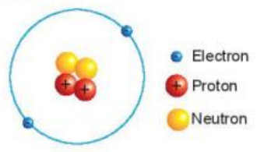
Bài 1: Quan sát mô hình nguyên tử helium và cho biết
1. Hạt nhân nguyên tử có một hay nhiều hạt?
Các hạt đó thuộc cùng một loại hạt hay nhiều loại hạt?
2. Số đơn vị điện tích hạt nhân của helium bằng bao nhiêu?
Có nhiều hạt
Thuộc hai loại hạt khác nhau (proton và neutron)
Số đvđthn = Số hạt proton = Z = 2

Slide 12
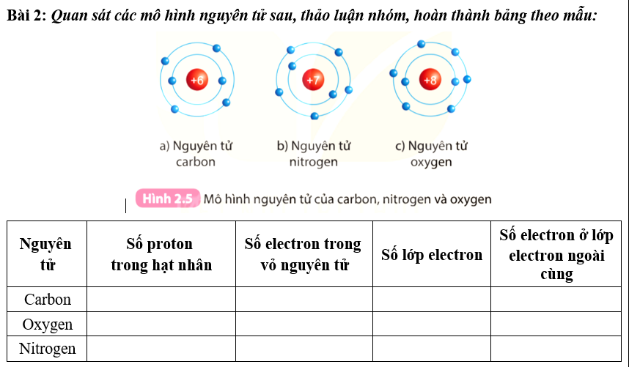
6
6
2
4
8
8
2
6
7
7
2
5

Slide 13
Bài 3
Nguyên tử Sodium có 11 electron. Dựa vào quy tắc sắp xếp các electron ở lớp vỏ nguyên tử. Hãy vẽ mô hình nguyên tử Sodium

Slide 14
Chúc các con
học tốt

